Slide 1

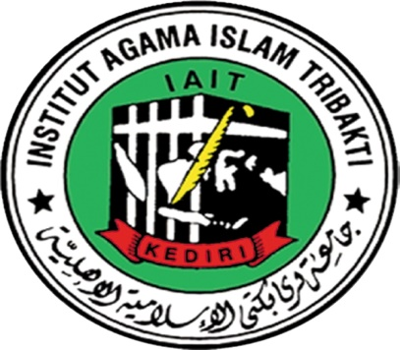
ISLAMISASI
ASIA TENGGARA
Studi Atas Pemikiran
Prof. Azyumardi Azra dalam Buku ”Renaisans Islam Asia Tenggara”
Binti Ulfatul Janah

Slide 2

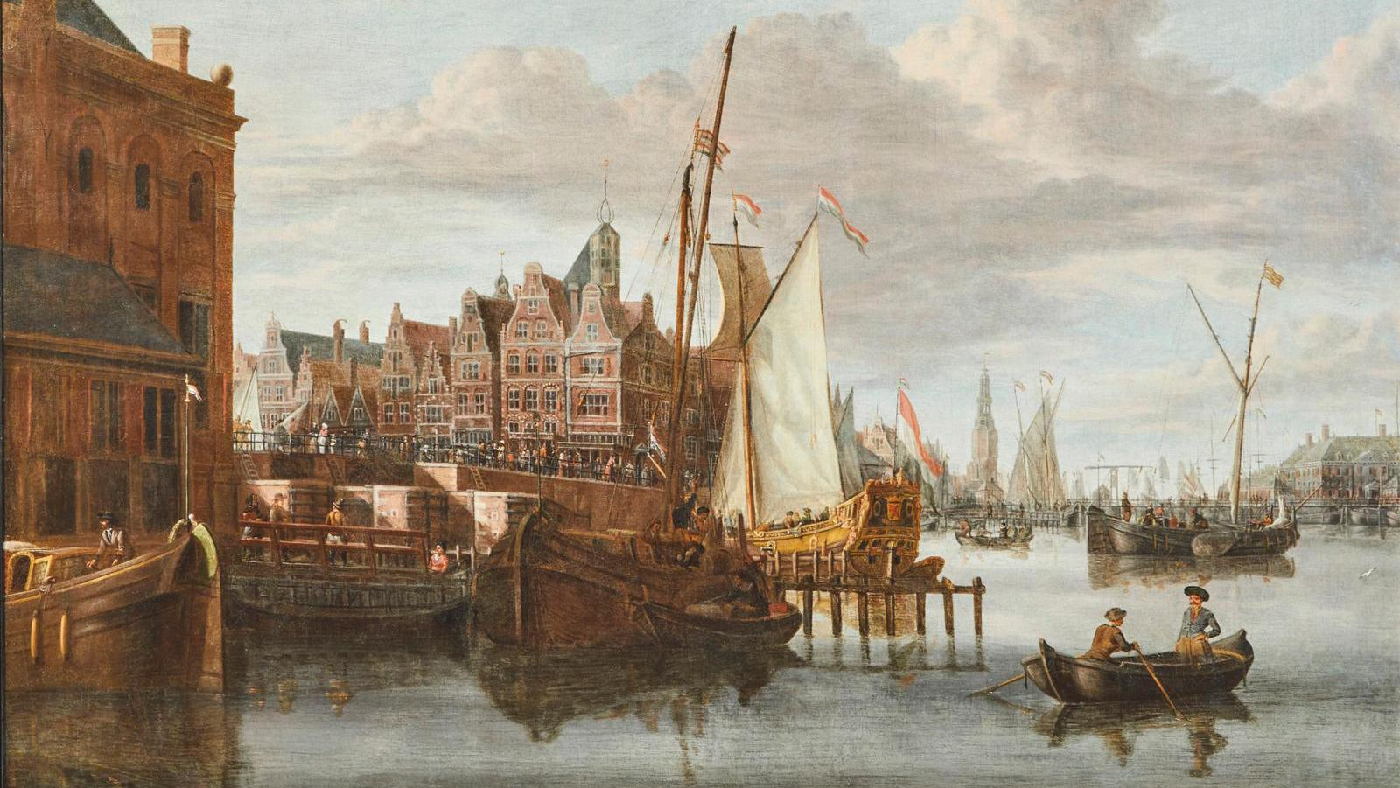
ABSTRAK
Artikel ini bertujuan untuk mentelaah teori tentang kedatangan dan penyebaran Islam di Asia Tenggara.
permasalahan kapan, dari mana dan siapa pembawa agama Islam ke Asia Tenggara. Yang mana hal tersebut telah menjelaskan sejumlah faktor Islamisasi yang menjadi dasar karakteristik Islam di Asia Tenggara.
Crawfurd (Arabia)
TEORI
Pijnapel (India)
Menjawab
Teori Fatimi (Benggali)

Slide 3
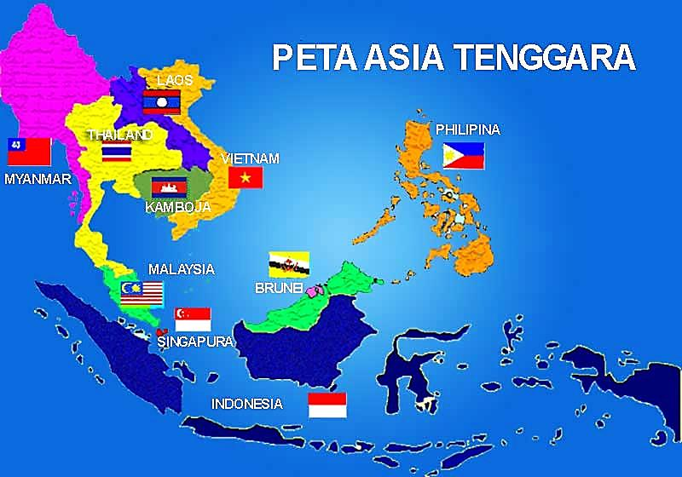

PENDAHULUAN
Sebagai fenomena sosial, agama Islam pertama kali muncul di Jazirah Arab pada Abad ke-7 Masehi. Nabi Muhammad merupakan orang yang memperkenalkan agama Islam kepada penduduk kota Mekkah.. Sejak pasca Perang Dunia II, Asia Tenggara mulai dianggap sebagai salah satu kawasan yang terpenting di dunia. Dilihat dari segi kuantitas, umat Islam di Asia Tenggara menempati urutan jumlah Muslim terbesar di dunia. Sejarah Islam di wilayah Asia Tenggara, khususnya di masa awal masih dipenuhi oleh kerumitan. Kerumitan tersebut bukan disebabkan kompleksitas sosok Islam itu sendiri, melainkan karena pengkajian-pengkajian sejarah Islam dengan berbagai aspeknya di kawasan Asia Tenggara baik oleh kalangan sejarahwan asing maupun pribumi, hingga kini belum mampu merumusukan suatu paradigma historis yang dapat dijadikan pegangan bersama. Perbedaan-perbedaan yang mendasar di kalangan para ahli terkadang masih sulit dipertemukan satu sama lainnya. Islamisasi merupakan proses konversi masyarakat menjadi Islam

Slide 4
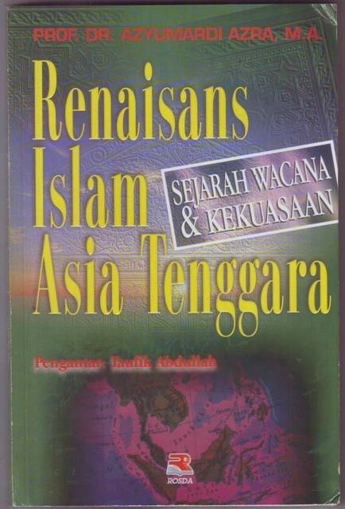
Informasi Buku
Renaisans Islam Asia Tenggara
Penulis
Prof. Azyumardi Azra, MA
Penerbit
PT REMAJA ROSDAKARYA Bandung
Tahun Terbit
2006

Slide 5





Pengantar dari Taufik Abdullah
Peradaban Islam di Asia Tenggara
Islamisasi Asia Tenggara
No 1-3
Isi
Buku
Islam di Negeri Bawah Angin dalam Masa Perdagangan
Bahasa Politik Islam di Asia Tenggara
Tradisi Politik Kesultanan Melayu di Nusantara
No 4-6
Nasionalisme, Etnisitas dan Agama di Asia Tenggara
Jaringan Ulama Timur Tengan dan Nusantara abad Ke-17
Ulama Jawi di Haramyn
No 7-9

Slide 6

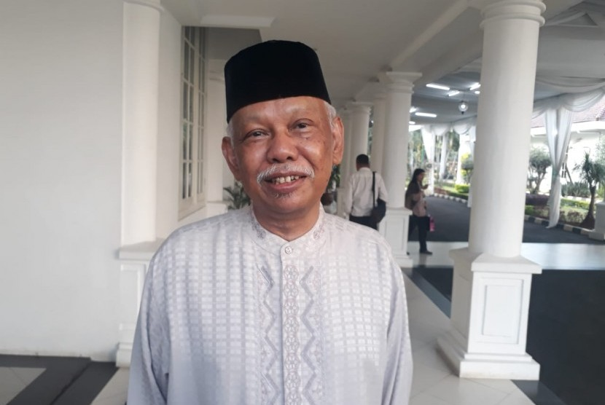



Informasi Penulis
Prof. Dr. Azyumardi Azra, MA
Sejarawan Muslim

Slide 7



Riwayat Pendidikan
Karya
1
2
3
4
Menuju Masyarakat Madani (1999)
Esei-esei Pendidikan Islam dan Cendekiawan Muslim (1999),
Renaisans Islam di Asia Tenggara (1999)
Historiografi Islam Kontemporer (2002)
Paradigma Baru Pendidikan Nasional (2002) dll.
1963-1975
1976
1986
1995
SD Negeri 01 Lubuk Alung dan PGAN (Pendidikan Guru Agama Negeri)
S1 di IAIN Jakarta
S2 di Amerika Serikat
S3 di Oxford University pada tahun

Slide 8
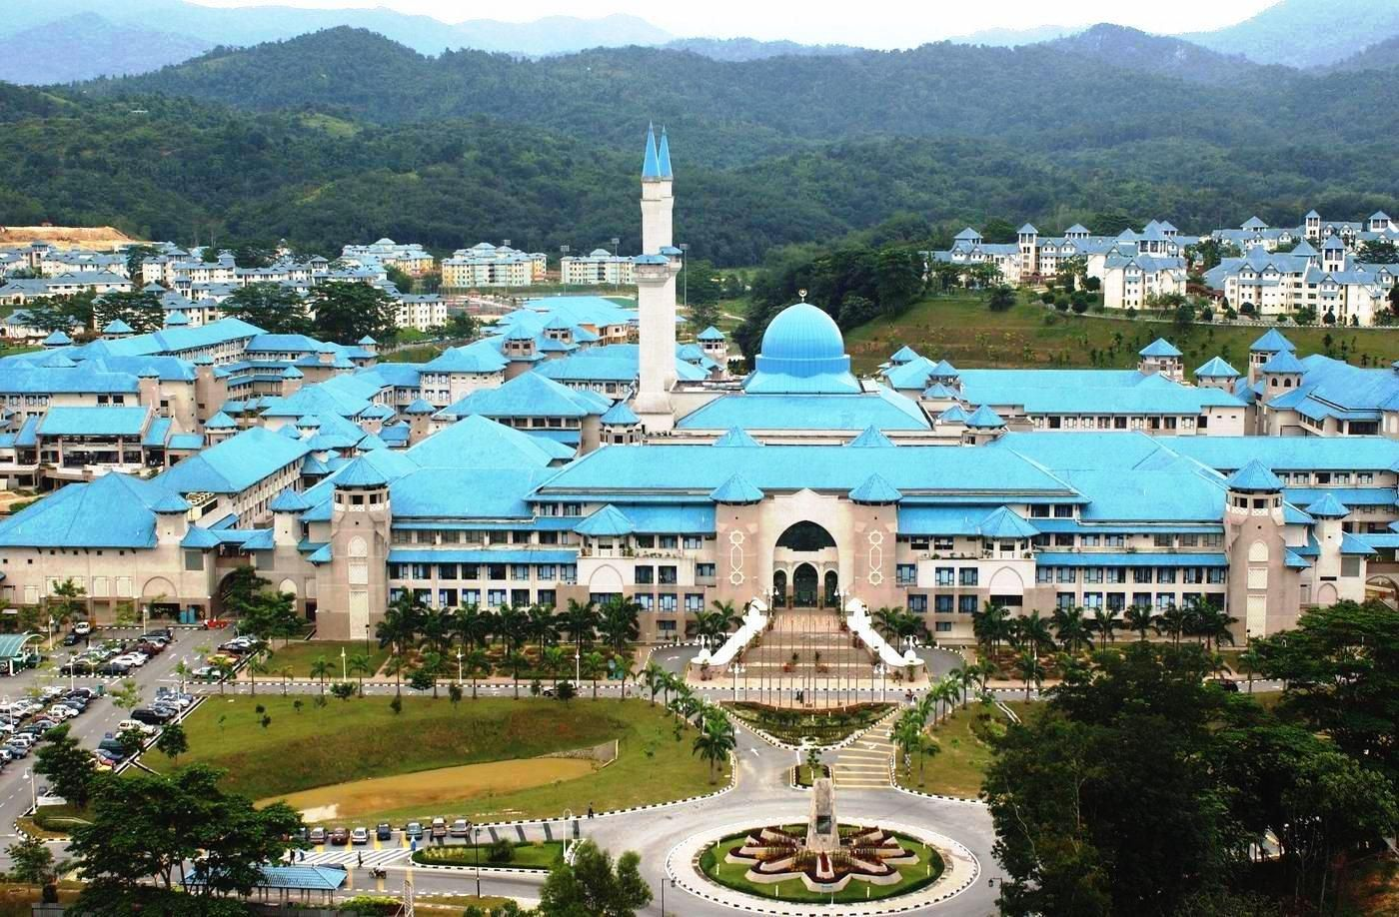



Pengertian
Islammisasi
Asia Tenggara

Slide 9

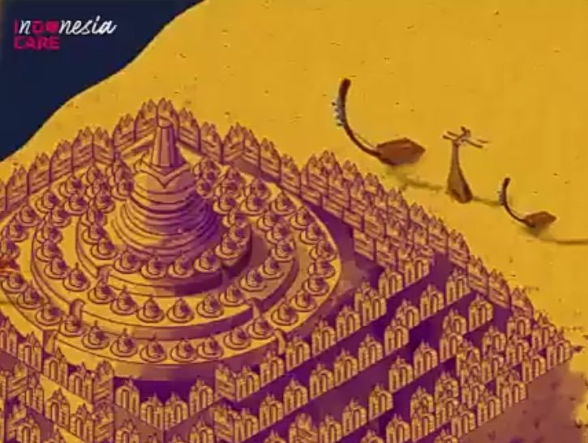
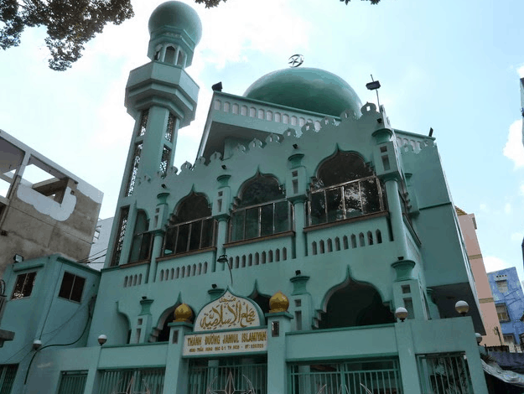
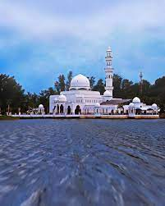
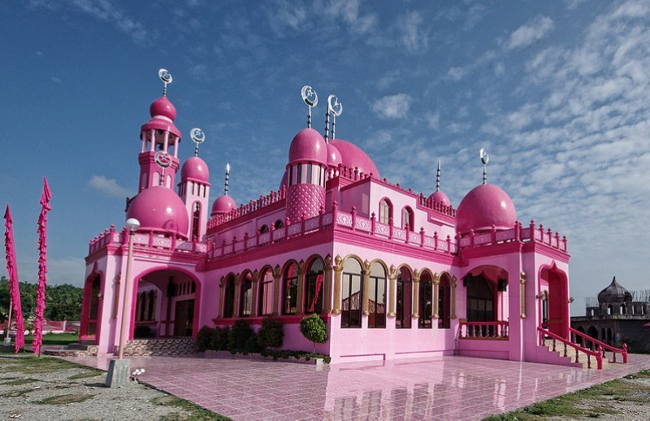
Pengertian
Secara definitifnya Islamisasi merupakan suatu proses panjang yang berlangsung selama berabad-abad bahkan sampai sekarang
Asia Tenggara merupakan salah satu dari tujuh wilayah kebudayaan atau peradaban Islam atau biasa dikatakan Indo-Melayu. Terdiri dari wilayah kebudayaan-kebudayaan Islam-Arab, Islam-Persia, Islam-Turki, Islam-Afrika, Islam India dan yang terakhir sekali wilayah peradaban Islam di Barat. Selain hal itu, Asia tenggara
adalah tempat tinggal bagi penduduk
Muslim terbesar di dunia. Islam merupakan
agama yang mayoritas di Indonesia,
Malaysia, dan Brunei Darussalam.
Sebagai minoritasnya adalah negara Myanmar,
Singapura, Filiphina, Thailand dan Vietnam.
Istilah Islam Asia Tenggara sering digunakan
dengan istilah Islam
Melayu-Indonesia

Slide 10
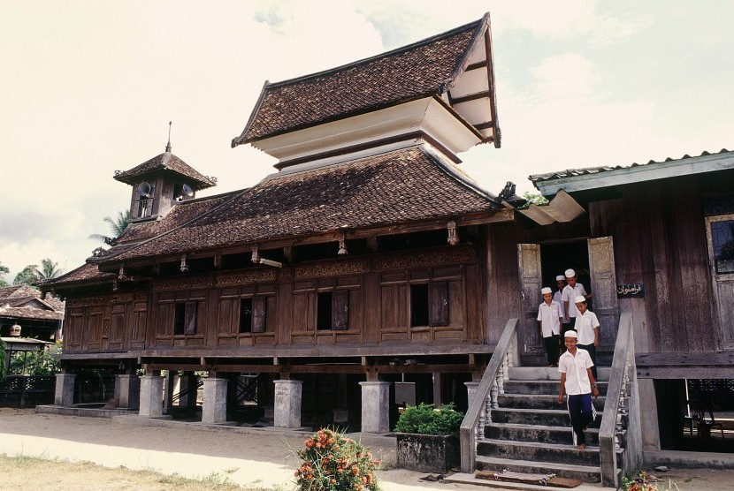
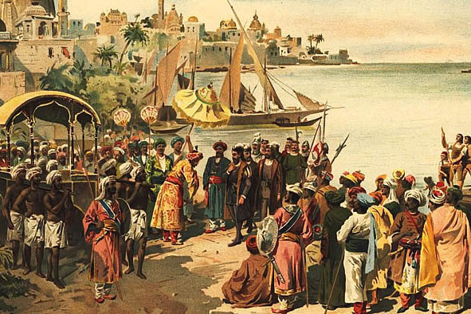
Teori
Islamisasi Asia Tenggara

Slide 11




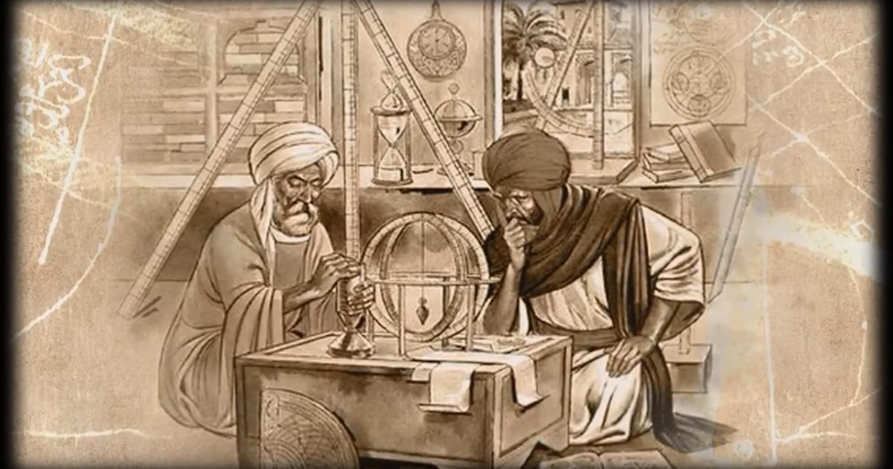
Dalam lintas sejarah mengenai tempat asal datangnya Islam ke Asia Tenggara sedikitnya terdapat tiga teori besar, yaitu:
Pertama, Islam datang langsung dari Arab (Hadramaut). Teori ini dikemukakan oleh Crawfurd, Keyzer dan Nieman. Crawfud menyatakan bahwa Islam datang langsung dari Arab, meskipun ia menyebut adanya hubungan dengan orang-orang Mohammedan di India Timur. Selaras dengan Crawfurd, Keyzer beranggapan bahwa Islam datang dari Mesir yang bermadzhab Syafi’I, sama seperti yang dianut kaum Muslimin Nusantara umumnya. Nieman juga beranggapan bahwa Islam datang dari Hadramaut sebab Muslim Hadramaut adalah pengikut madzab Syafi’I seperti juga kaum Muslim Nusantara. Teori semacam ini juga diajukan Hamka dalam seminar ”Sejarah Masuknya Islam ke Indonesia” pada 1962. Gagasnya, Islam masuk ke Indonesia langsung dari Arab, bukan melalui India.

Slide 12




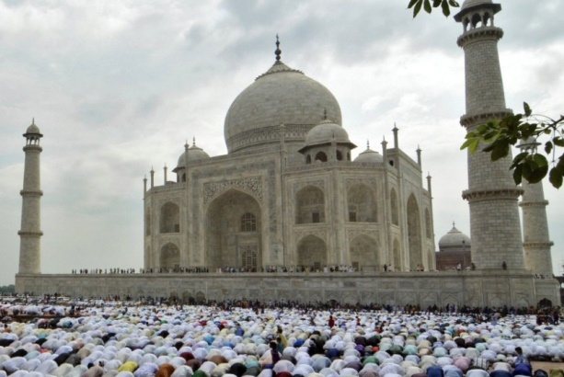


Kedua, Islam datang dari India. Pertama kali dikemukakan oleh Pijnapel tahun 1872. Berdasarkan terjemahan Prancis tentang catatan perjalanan Sulaiman, Marcopolo dan Ibnu Battuta, ia menyimpulkan bahwa orang-orang Arab yang bermadzhab Syafi’I dan Gujarat dan Malabar di India yang membawa Islam ke Asia Tenggara. Dia mendukung teorinya ini dengan menyatakan bahwa melalui perdagangan amat memungkinkan terselenggaranya hubungan antara kedua wilayah ini, ditambah lagi dengan umumnya istilah-istilah Persia yang di bawa dari India yang kemudian digunakan oleh masyarakat kota-kota pelabuhan Nusantara. Teori ini lebih lanjut dikembangkan oleh Snouck Hurgonye yang melihat pedagang kota pelabujhan dakka di India Selatan sebagai pembawa Islam ke wilayah baru ini. Teori Snouck ini selanjutnya dikembangkan oleh Morrison pada 1951 dengan menunjuk tempat yang pasti di India,
ia menyatakan dari sanalah Islam datang ke Nusantara.
Ia menunjuk pantai koromandel sebagai pelabuhan
tempat bertolaknya para pedagang Muslim dalam pelayaran

Slide 13




Ketiga , Islam datang dari Benggali (Bangladesh). Teori ini dikembangkan oleh Fatimi dengan mengutip keterangan dari Tomepures yang mengungkapkan bahwa kebanyakan orang terkemuka di Pasai adalah orang Benggali atau keturunannya. Dan Islam muncul pertama kali di semenanjung Malaya dari arah pantai Timur bukan dari Leran dan Trengganu. Ia beralasan bahwa Islam di Semenanjung lebih sama dengan Islam di Phanrang, elemen-elemen prasasti di Trengganu juga lebih mirip dengan prasasti yang ditemukan di Leran

Slide 14
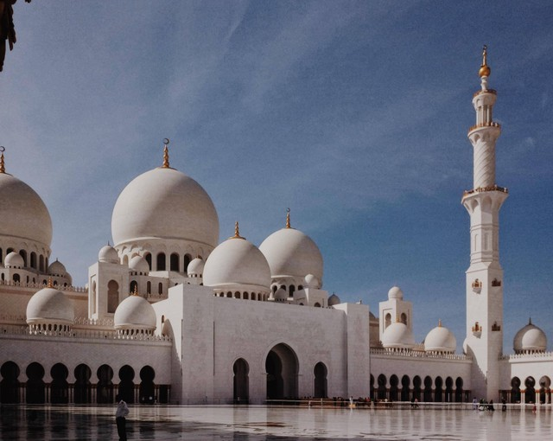
Kesimpulan
Dari pernyataandi atas, terdapat tiga teori yang berbeda dalam mengungkap Islamisasi Asia Tenggara dan sampai sekarang belum djumpai titik persamaannya, yakni Crawfurd, Pijnapel, Fatimi. Dimasa mendatang Azra menuturkan sangat dibutuhkan naskah-naskah untuk menunjang keselarasan pendapat mengenai Islamisasi Asia Tenggara.

Slide 15






Ahmad,”Islam Asia Tenggara Dinamika Historis dan Distingsi”, dalam Jurnal Ahmad. Jakarta: UIN Syarif Hidayatullah.
Daftar
Pustaka
Helmiati, Sejarah Islam Asia Tenggara. Riau: UIN Sultan Syarief, 2014
Azyumardi Azra, Renaisans Islam Asia Tenggara. Bandung: Remaja Rosdakarya, 2006.
Faizal Abror,”Kedatangan dan Penyebaran Islam di Asia Tenggara: Telaah Teoritik Tentang Proses Islamisasi Nusantara”, dalam Jurnal Studi Keislaman Vol. 18. No. 2. Desember: 2018.
.

Slide 16
Sekian
Terima Kasih

